Slide 1
工学院政治学习会议

Slide 2
目
第一部分
中共中央政治局贯彻落实中央八项规定实施细则
习近平：强化教育对科技和人才支撑作用 形成人才辈出人尽其才才尽其用生动局面
第二部分
习近平总书记在新时代推动西部大开发座谈会上的重要讲话
第三部分
录
第四部分
重庆市委六届六次全会精神

Slide 3
第一部分
《十八届中央政治局关于改进工作作风、密切联系群众的八项规定》和《中共中央政治局贯彻落实中央八项规定实施细则》

Slide 4
政治学习
中共中央政治局贯彻落实中央八项规定实施细则
中央八项规定于2012年12月由中共中央政治局审议通过，聚焦改进工作作风、密切联系群众，是全面从严治党的关键举措。
党的二十大后，中央政治局首次会议审议通过《实施细则》（2022年修订版），进一步细化要求；2025年修订应为“结合党的二十大精神及实践反馈”。八项规定与实施细则的区别 ：八项规定是总体原则，细则是具体操作标准，后者根据实践动态调整。《中央八项规定实施细则（2025年最新版）》主要包括以下内容：一、改进调查研究；二、精简会议活动和文件简报；三、规范出访活动；四、改进新闻报道；五、加强督促检查。
Notes:
”重大原则“也就是二十届三中全会提出的“六个坚持”的原则问题

Slide 5
政治学习
一、改进调查研究
1.注重实际效果。
安排中央政治局委员(含中央政治局常委，下同)到基层调研要紧紧围调研主题，实事求是地安排考查内容，为领导同志深入基层、深入群众、深入实际创造条件，既要到工作开展好的地方去总结经验，更要到困难较多、情况复杂、矛盾尖锐的地方去调研解决问题。在考察点上，要使领导同志有更多的自主活动，力求准确、全面、深入了解情况，防止调研工作走形式、走过场。汇报工作时要讲真话、报实情。
Notes:
”四个现代化“ 对此，实现现代化也就成为了中华人民为之奋斗的目标。
在过去，改革的历史和经验表明：我们改革是强大的动力，改革使得我们各方面的制度不断的完善，所以我们的新征程上，更要通过进一步的.......

Slide 6
政治学习
一、改进调查研究
2.减少陪同人员。
中央政治局常委到地方考察调研，陪同的中央和国家机关有关部门负责同志不超过5人，省(自治区、直辖市)陪同的负责同志不超过3人;其他中央政治局委员到地方考察调研时，陪同的中央和国家机关有关部门负责同志不超过2人，省(自治区、直辖市)由1位负责同志陪同，省(自治区、直辖市)主要负责同志可不陪同。
Notes:
习总书记的这段话，就给我们明确了怎么来围绕这个主题来推进改革，鲜明的问题意识、鲜明的问题导向、这个问题就聚焦在思想观念和体制机制。所以说，我们更要深入领会进一步全面深化改革主题是推进中国式现代化。

Slide 7
政治学习
一、改进调查研究
3.简化接待工作。
（1）不张贴悬挂横幅标语；
（2）不安排群众迎送；
（3）不铺设迎宾地毯；
（4）不摆放花草；
（5）不组织专场文艺表演；
（6）不安排超规格套房；
（7）一般不安排接见合影；
（8）不赠送各类纪念品或土特产；
（9）不安排宴请，不上高档高档菜肴，自助餐也要注意节俭。
Notes:
显著的进步：但同时，大家也感受到了国际国内的险峻形势是纷繁复杂的。尤其是国内环境，日益复杂，百年变局，日益演化。而国内的就业压力、经济社会发展的压力突出。
重大变化：比如人工智能、AI让老年人如何应对，如何得到适应，必然依靠改革、推进改革。老百姓的需求多元化、多样多变化。

Slide 8
政治学习
一、改进调查研究
4.改进警卫工作。
中央政治局委员的警卫工作，要坚持有利于联系群众的原则，实行内紧外松的警卫方式，减少扰民。在公务活动现场，要合理安排警力，尽可能缩小警戒控制范围，不清场闭馆，不得停止、限制正常的生产经营活动。
Notes:
必然要求：十八届三中全会总目标是一样的，也需要长期的完善和发展下去，

Slide 9
政治学习
二、精简会议活动和文件简报
5.减少会议活动。
各地区各部门要本着务实高效的原则，严格清理、切实减少各类会议活动，能不开的坚决不开，可以合并的坚决合并。
6.控制会议活动规模和时间。
严格控制各类会议活动规模，减少参加人员。各部门召开的全国性会议，只安排与会议内容密切相关的部门参加，人数不超过300人，时间不超过2天，不请各省(自治区、直辖市)党委和政府主要负责同志、分管负责同志出席。中央政治局常委不出席各部门召开的工作会议。要坚持开短会、讲短话，力戒空话、套话。各类会议活动不安排中央政治局委员接见会议代表并合影。

Slide 10
政治学习
二、精简会议活动和文件简报
7.提高会议活动效率和质量。
各地区各部门要充分运用现代信息技术手段改进会议形式，提高会议效率。全国性会议可视情采用电视电话会议形式召开，在不涉密且技术条件允许的情况下，有的会议可直接开到基层。电视电话会议的主会场和分会场都要控制规模、简化形式，不请外地同志到主会场参会，各地分会场布置要因地制宜、精简节约。需要安排讨论的会议，要精心设置议题，充分安排讨论时间，提高讨论深度。中央政治局委员会见外宾的形式、地点可灵活安排，注重实效。
Notes:
新论断：是有一定的历史条件、现实条件、主观条件的，是对过去我们党领导改革，提出了一些思想的继承和发展。过去的几十年，我们有宝贵的经验，那就是改革开放。
1.改革开放：1978年，党的历史性决策，是在党的十一届三中全会上。所以说，党的十一届三中全会是划时代的。自此，我们进入了改革开放的新时期，如果再想想，我们知道，78年底79年初，我们基本上就形成了治国理政的大框架：“一个中心”“两个基本点”78年底开了十一届三中全会，不仅做出了改革开放的历史性决策，还作出了把党的工作中心转移到现代化社会主义上来的伟大决策。“一个中心，一个基本点”过了三个月，79年3月，邓小平发表了基本原则的重要讲话。
四个多月的大政策，影响了中国经济发展四十多年。

Slide 11
政治学习
二、精简会议活动和文件简报
8.严格控制会议活动经费。
各地区各部门举办会议活动，要严格执行有关规定，厉行节约，反对铺张浪费。严禁提高会议用餐、住宿标准，严禁组织高消费娱乐、健身活动。会议活动现场布置要简朴，工作会议一律不摆花草、不制作背景板。严禁以任何名义发放纪念品。
9.减少各类文件简报。
凡国家法律法规和党内法规已作出明确规定的，一律不再制发文件。没有实质内容、可发可不发的文件简报，一律不发。
10.提高文件简报的质量和时效。
文件要突出思想性、针对性和可操作性，严格控制篇幅;简报要重点反映重要动态、经验、问题和工作建议等内容，减少一般性工作情况汇报。各地区各部门要加快推进机关信息化建设，积极推广电子公文和二维条码应用，逐步实现文件和简报资料网络传输和网上办理，减少纸质文件和简报资料，降低运行成本，提高工作效率。

Slide 12
政治学习
三、规范出访活动
11.合理安排出访。
12.控制随行人员。
13.规范乘机安排。
严格按照规定乘坐交通工具，中共中央总书记、国务院总理出访乘坐专机，其他中央政治局常委出访根据工作需要可乘坐民航包机或班机，如需乘坐民航包机，须经中央外办报中央批准;其他中央政治局委员出访乘坐民航班机，一律不乘坐民航包机。中央政治局委员一律不乘坐私人包机、企业包机和外国航空公司包机。
14.简化机场迎送和接待工作。
15.加强统筹协调。

Slide 13
政治学习
四、改进新闻报道
16.简化中央政治局委员出席会议活动新闻报道。
要根据工作需要、新闻价值、社会效果决定是否报道。出席一般性会议和活动不作报道。要按照精简务实、注重效果的原则，进一步压缩数量、字数和时长，有的可刊播简短消息，有的只报标题新闻。
17.精简全国性会议活动新闻报道。
18.规范中央政治局委员考察调研活动新闻报道。
19.简化治丧活动新闻报道。
20.简化诞辰纪念活动新闻报道。
Notes:
1.百年大变局：1516年，英国人托马斯·莫尔发表了《乌托邦》一书，标志着空想社会主义的诞生。500年后，习近平总书记在中央党校发表讲话，总结了社会主义五百年的风雨历程，社会主义空想科学，从理论到实践。从一国到多国，有的学者说：从传统到现在，从西方到东方。中国在二十世纪40年代—50年代，选择了走自己的路，选择了社会主义。在改革开放中，成功开创了中国特色社会主义。另外，资本主义秩序已经从1492年航海地理大发现以来，也是不断的拓展，也是全球性的秩序了，也有五百多年的历史了。百年。。。。就是两股力量竞争交织的表现。习近平总书记，百年未有之大变局的根本变量是中国崛起、中国发展，中国特色社会主义俨然成为社会主义运动的中流砥柱。。。。大变局有很多的表现，包括世界经济重心大西洋两岸向太平洋两岸转移，世界政治格局发生深刻的调整。
2.新时代：中国特色社会主义进入了新时代，中国的发展经过长期的么努力，来到了一个新的历史方位。社会主要矛盾发生了重要的转化，人民日益对美好事物发展的需求，不充分不平衡的发展矛盾。

Slide 14
政治学习
四、改进新闻报道
21.优化中央政治局委员外事活动新闻报道。
22.规范重大专项工作新闻报道
23.规范其他新闻报道。
24.加强新闻报道统筹协调。

Slide 15
政治学习
五、加强督促检查
25.改进工作作风、密切联系群众，关系党的形象，关系党和人民事业成败。
各级党政机关和领导干部要坚持以人为本、执政为民，带头改进工作作风，带头深入基层调查研究，带头密切联系群众，带头解决实际问题。各地区各部门要严格按照本细则，结合实际情况，制定涵盖各级领导干部的更加具体、更便于操作的贯彻落实办法，狠抓落实，确保抓出成效。

Slide 16
政治学习
五、加强督促检查
26.各地区各部门要严格执行本细则，每年年底对执行情况进行1次专项检查，并将检查结果分别报送中央办公厅、国务院办公厅。
27. 中央办公厅、国务院办公厅要定期督促检查，每年底通报执行情况，并向中央政治局常委会会议、中央政治局会议汇报执行情况，对违反规定的要建议有关部门进行处理。

Slide 17
第二部分
习近平：强化教育对科技和人才支撑作用 形成人才辈出人尽其才才尽其用生动局面

Slide 18
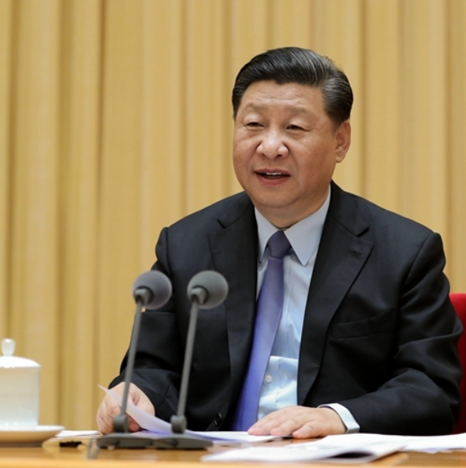
政治学习
习近平：强化教育对科技和人才支撑作用 形成人才辈出人尽其才才尽其用生动局面
3月6日下午，中共中央总书记、国家主席、中央军委主席习近平看望了参加全国政协十四届三次会议的民盟、民进、教育界委员，并参加联组会，听取意见和建议。他强调，新时代新征程，必须深刻把握中国式现代化对教育、科技、人才的需求，强化教育对科技和人才的支撑作用，进一步形成人才辈出、人尽其才、才尽其用的生动局面。

Slide 19
政治学习
习近平：强化教育对科技和人才支撑作用 形成人才辈出人尽其才才尽其用生动局面
习近平强调，建设教育强国、科技强国、人才强国，必须坚持正确办学方向，培养德智体美劳全面发展的社会主义建设者和接班人。要聚焦用新时代中国特色社会主义思想铸魂育人，把德育贯穿于智育、体育、美育、劳动教育全过程。要坚持思政课建设和党的创新理论武装同步推进、思政课程和课程思政同向同行，把思政教育“小课堂”和社会“大课堂”有效融合起来，把德育工作做得更到位、更有效。

Slide 20
政治学习
习近平：强化教育对科技和人才支撑作用 形成人才辈出人尽其才才尽其用生动局面
习近平指出，建设高质量教育体系，办好人民满意的教育，根本在于深化教育综合改革。要确立科学的教育评价体系，有效发挥指挥棒作用。要完善学校管理体系，落实学校办学自主权，不断提升依法治教和管理水平。要着眼现代化需求，适应人口结构变化，统筹基础教育、高等教育、职业教育，统筹政府投入和社会投入，建立健全更加合理高效的教育资源配置机制。

Slide 21
政治学习
习近平：强化教育对科技和人才支撑作用 形成人才辈出人尽其才才尽其用生动局面
习近平强调，实现科技自主创新和人才自主培养良性互动，教育要进一步发挥先导性、基础性支撑作用。要实施好基础学科和交叉学科突破计划，打造校企地联合创新平台，提高科技成果转化效能。要完善人才培养与经济社会发展需要适配机制，提高人才自主培养质效。要实施国家教育数字化战略，建设学习型社会，推动各类型各层次人才竞相涌现。

Slide 22
政治学习
习近平：强化教育对科技和人才支撑作用 形成人才辈出人尽其才才尽其用生动局面
习近平指出，建设教育强国、科技强国、人才强国，是全党全社会的共同责任。人民政协要充分发挥专门协商机构作用，广泛凝聚人心、凝聚共识、凝聚智慧、凝聚力量，促进教育科技人才事业高质量发展。广大民盟、民进成员和教育界人士要发挥自身优势，更好支持参与教育科技人才体制机制一体改革和发展的实践，为提升国家创新体系整体效能贡献智慧和力量。

Slide 23
第三部分
习近平总书记在新时代推动西部大开发
座谈会上的重要讲话

Slide 24
政治学习
习近平总书记在新时代推动西部大开发座谈会上的重要讲话
习近平总书记在重庆主持召开新时代推动西部大开发座谈会并发表重要讲话。他强调，西部地区在全国改革发展稳定大局中举足轻重。要一以贯之抓好党中央推动西部大开发政策举措的贯彻落实，进一步形成大保护、大开放、高质量发展新格局。

Slide 25
政治学习
习近平总书记在新时代推动西部大开发座谈会上的重要讲话
习近平总书记强调，要坚持把发展特色优势产业作为主攻方向，因地制宜发展新兴产业，加快西部地区产业转型升级。总书记的重要讲话为西部地区产业高质量发展指明方向。

Slide 26
政治学习
习近平总书记在新时代推动西部大开发座谈会上的重要讲话
聚焦提升能源资源等重点领域安全保障能力，习近平总书记提到，做大做强一批国家重要能源基地，加快形成一批国家级矿产资源开采和加工基地，创新跨地区产业协作和优化布局机制等。

Slide 27
第四部分
重庆市委六届六次全会精神

Slide 28
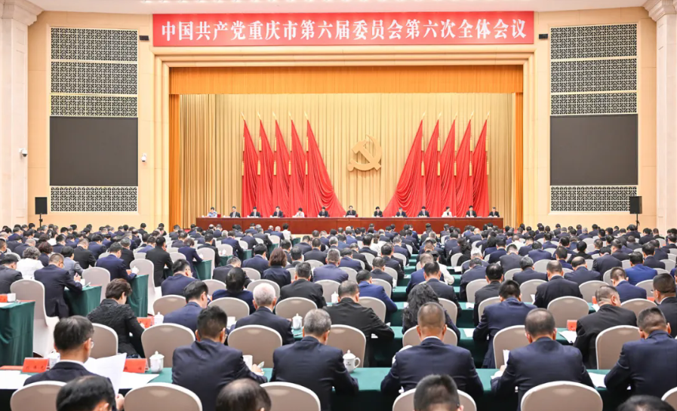
政治学习
9月14日，市委六届六次全会举行。
全会听取和讨论了袁家军受市委常委会委托作的工作报告，审议通过了《中共重庆市委关于深入学习贯彻党的二十届三中全会精神，加快建设全面深化改革先行区、奋力谱写中国式现代化重庆篇章的实施意见》和全会决议，袁家军就《实施意见（讨论稿）》向全会作了说明。
重庆市委六届六次全会精神

Slide 29
政治学习
重庆市委六届六次全会精神
全会主要任务是：深入学习贯彻党的二十大和二十届二中、三中全会精神，全面落实习近平总书记视察重庆重要讲话重要指示精神，认真总结市委六届四次全会以来的主要工作，审议《实施意见（讨论稿）》，团结带领全市上下统一思想、统一意志、统一行动，以进一步全面深化改革的新担当新作为奋力谱写中国式现代化重庆篇章。

Slide 30
政治学习
重庆市委六届六次全会精神
全市上下要以高度的政治自觉、饱满的政治热情、笃定的政治行动，紧密结合贯彻落实习近平总书记视察重庆重要讲话重要指示精神，坚决把思想和行动统一到习近平总书记和党中央决策部署上来，以进一步全面深化改革的实干实绩实效坚决拥护“两个确立”、坚决做到“两个维护”。

Slide 31
政治学习
重庆市委六届六次全会精神
全会指出，充分运用贯彻落实党的二十大部署过程中积累的重要改革经验，注重强化党建统领，注重落实以人民为中心的价值取向，注重重点突破、整体推进，注重补短板和扬优势相结合，注重细化量化构建体系，注重数字重庆建设和重点领域改革互促共进。坚持问题导向目标导向开展高质量调研谋划，精准查找事关现代化新重庆建设行稳致远的堵点难点卡点问题，做到改革目标向问题聚焦、改革举措向问题发力、改革效果由破解问题的成效来检验。

Slide 32
政治学习
重庆市委六届六次全会精神
我市进一步全面深化改革的总体要求是：坚持以习近平新时代中国特色社会主义思想为指导，全面学习贯彻党的二十大和二十届二中、三中全会精神，深学笃行习近平总书记关于全面深化改革的一系列新思想、新观点、新论断和总书记视察重庆重要讲话重要指示精神，紧扣奋力谱写中国式现代化重庆篇章总纲领总遵循，围绕做实“两大定位”、发挥“三个作用”、建设“六个区”，坚持全面加强党对改革的领导，坚持以经济体制改革为牵引，坚持目标导向和问题导向相结合，坚持以人民为中心的改革价值取向，更加注重系统集成，更加注重突出重点，更加注重改革实效，突出数字重庆建设和重点领域改革相互赋能、协同发力.

Slide 33
政治学习
重庆市委六届六次全会精神
全会强调，打造进一步全面深化改革标志性成果，关键在党的领导，关键在党员领导干部，特别是各级各部门“一把手”要当好“施工队长”，主动在改革攻坚中冲锋在前、靠前指挥、履职尽责，切实做到重大改革亲自部署、重大方案亲自把关、关键环节亲自协调、落实情况亲自督察，不推卸责任、不回避矛盾、不畏惧困难、不消极应对，以钉钉子精神不折不扣狠抓改革落实，确保说一件、干一件、成一件。

Slide 34
政治学习
重庆市委六届六次全会精神
全会号召，新重庆建设使命光荣，新征程改革大有作为。全市各级党组织和广大党员、干部要更加紧密地团结在以习近平同志为核心的党中央周围，牢记殷殷嘱托，高举改革开放旗帜，直面问题、攻坚突破，敢为人先、锐意进取，以进一步全面深化改革的闯劲干劲，为奋力谱写中国式现代化重庆篇章注入强大动力，努力为全国大局作出更大贡献。

Slide 35
全体教师进行交流学习

Slide 36
总结
Notes:
通过学习，大家深刻认识到全面深化改革的重要性和紧迫性，增强了改革创新的责任感和使命感。在全面深化改革的过程中，必须始终坚持党的领导，充分发挥党总揽全局、协调各方的领导核心作用。同时，要坚定不移走中国特色社会主义道路，确保改革开放沿着正确方向前进。这是新时代全面深化改革的根本政治保证和正确方向。此外，还要加强宣传引导，营造良好的改革氛围，推动学院全面深化改革工作不断取得新的成效。

